Slide 1
Урок окружающего мира во 2 классеПриродные зоны полярного пояса
Смирнова Елена Валерьевна,
учитель начальных классов

Slide 2
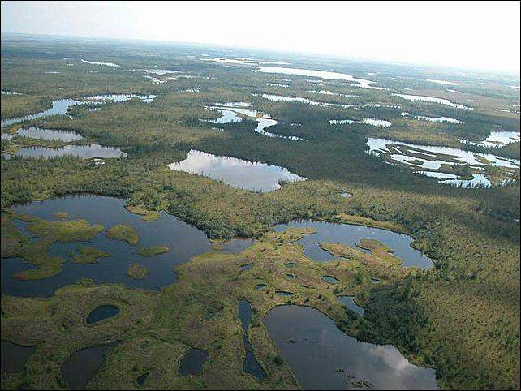

Slide 3
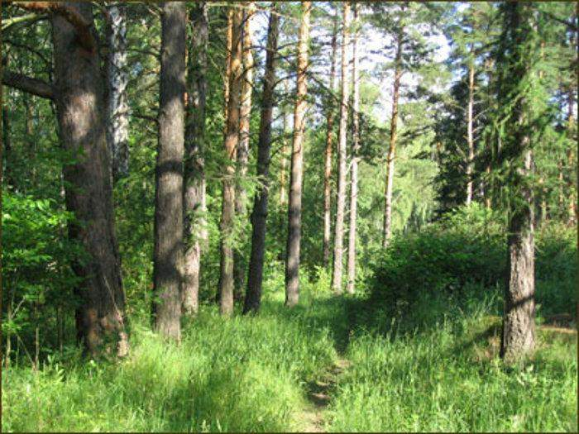

Slide 4
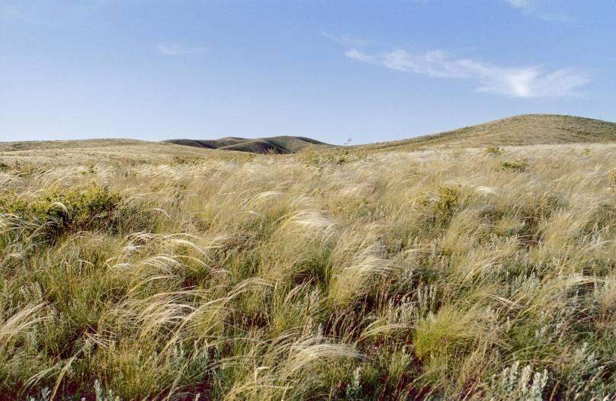

Slide 5
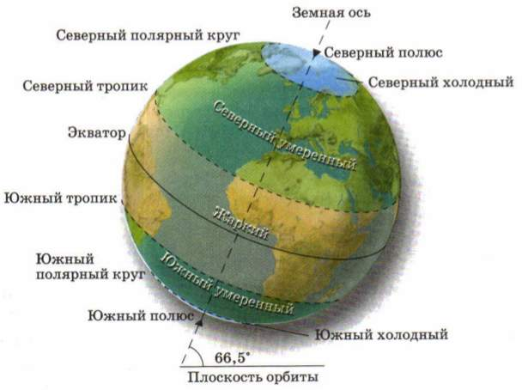

Slide 6
Природные зоны полярного пояса

Slide 7
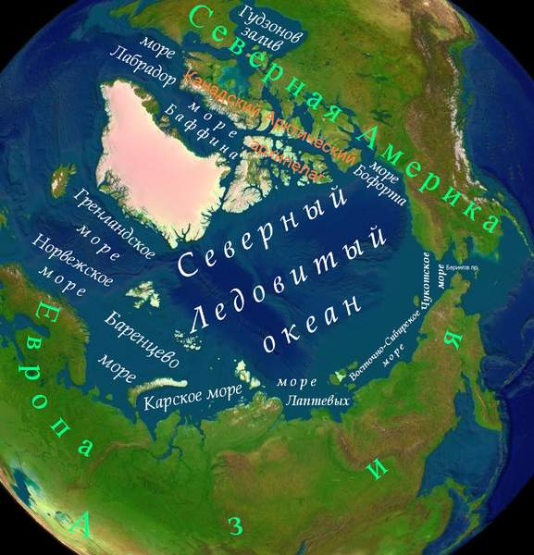

Slide 8
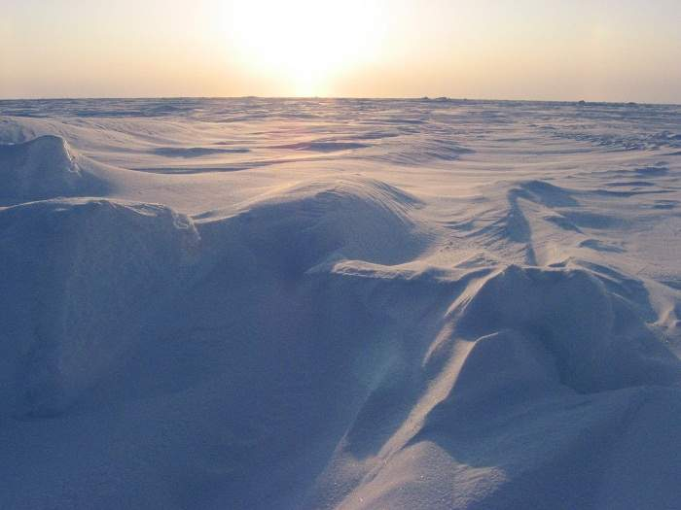
Арктика

Slide 9
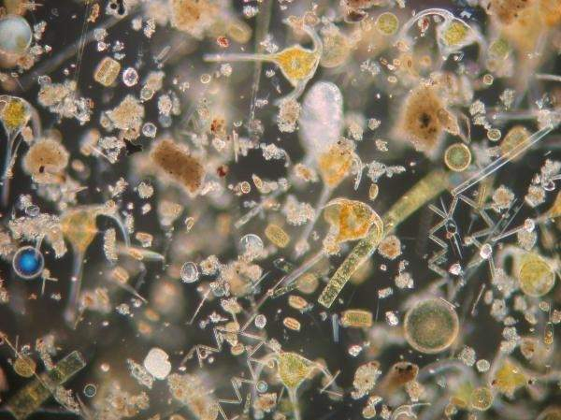
Планктон

Slide 10
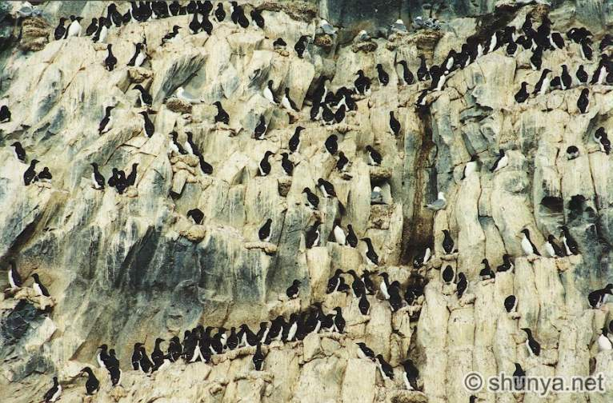
Птичьи базары

Slide 11
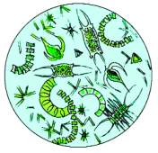
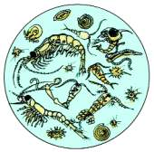
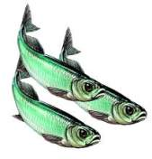
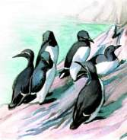
планктонные
растения
планктонные
животные
рыбы
кайры
«кормильцы»
«едоки»
«едоки»
«едоки»

Slide 12
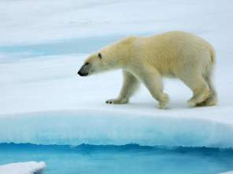
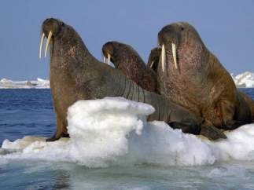
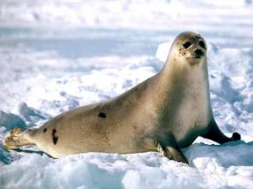
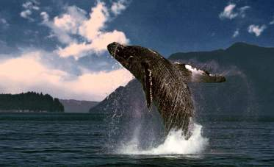
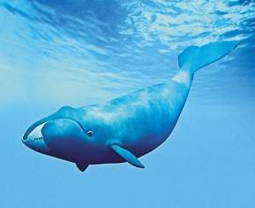
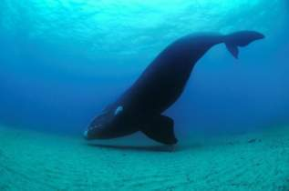
Животные Арктики
белый медведь
моржи
тюлень
гренландский кит

Slide 13
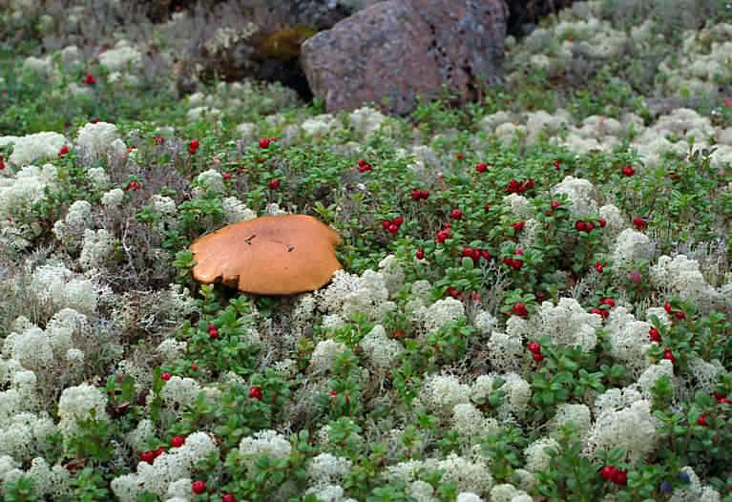
Тундра

Slide 14
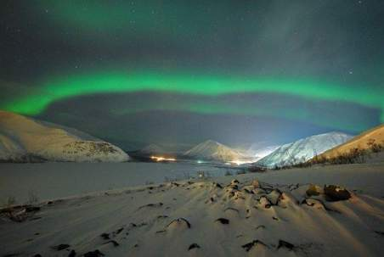
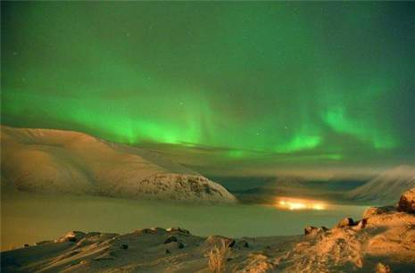
Северное сияние

Slide 15
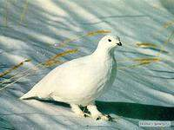
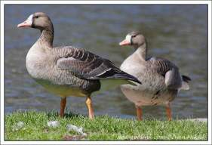
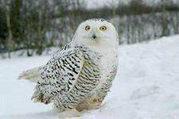
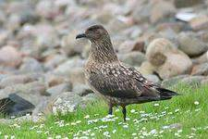
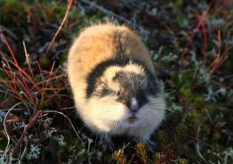
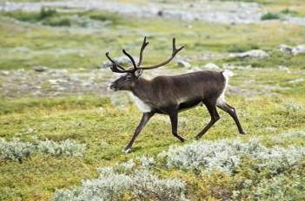
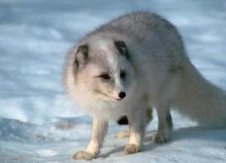
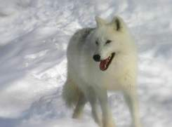
Животные тундры
белая куропатка
белолобый гусь
полярная сова
поморник
лемминг
северный олень
песец
полярный волк

Slide 16
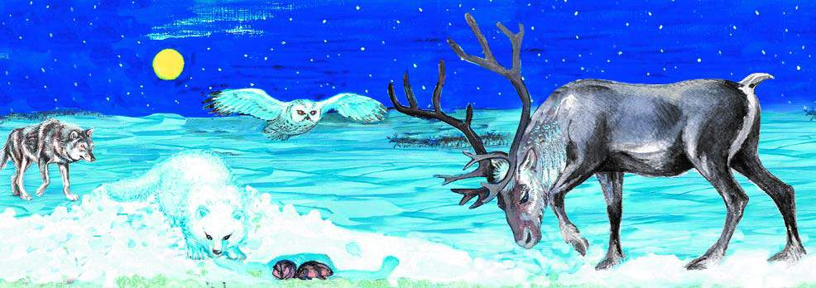
Северный олень и лемминг питаются лишайниками, волк питается северными оленями. А песец и полярная сова – леммингами.

Slide 17
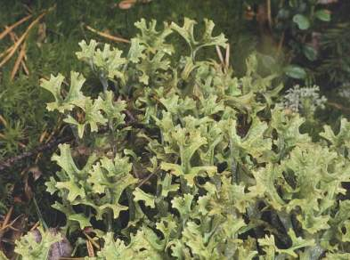
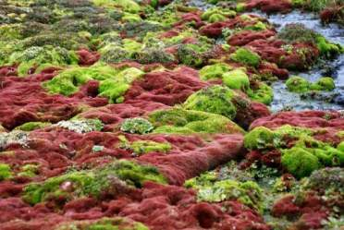
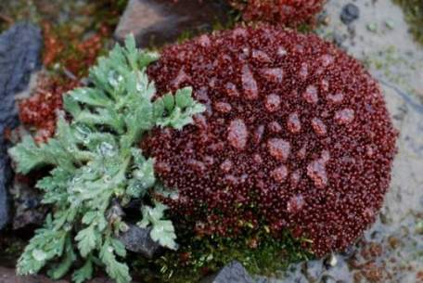
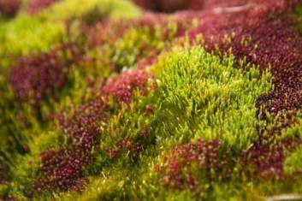
лишайники
мхи

Slide 19
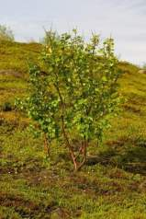
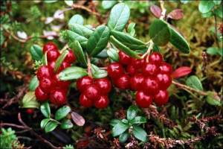
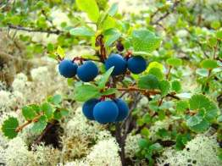
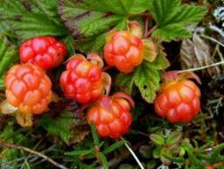
Растения тундры
лишайники
мхи
карликовая берёза
брусника
морошка
голубика

Slide 20
Литература и источники:
1. Окружающий мир. Наша планета Земля / Учебник для 2-го класса. Авторский коллектив: Вахрушев А.А.,Бурский О.В.,Раутиан А.С. - Москва, “Баласс”, 2012
2. Окружающий мир.Наша планета Земля. 2 класс / Методические рекомендации для учителя. Авторский коллектив: Вахрушев А.А.,Бурский О.В.,Раутиан А.С. - Москва, “Баласс”, 2011
3. Сайт Образовательная система «Школа 2100» Url: http://www.school2100.ru/

Slide 21
Источники графики
Фото тундры
http://images.yandex.ru/yandsearch?text=%D1%82%D1%83%D0%BD%D0%B4%D1%80%D0%B0%20%D0%BA%D0%B0%D1%80%D1%82%D0%B8%D0%BD%D0%BA%D0%B8&img_url
Фото Арктики
http://images.yandex.ru/yandsearch?text=%D0%B0%D1%80%D0%BA%D1%82%D0%B8%D0%BA%D0%B0%20%D0%BA%D0%B0%D1%80%D1%82%D0%B8%D0%BD%D0%BA%
Фото планктона
http://images.yandex.ru/yandsearch?text=%D0%BF%D0%BB%D0%B0%D0%BD%D0%BA%D1%82%D0%BE%D0%BD%20%D0%BA%D0%B0%D1%80%D1%82%D0%B8%D0%BD%D0%BA%D0%B8&fp
Фото птичьи базары
http://images.yandex.ru/yandsearch?text=%D0%BF%D1%82%D0%B8%D1%87%D1%8C%D0%B8%20%D0%B1%D0%B0%D0%B7%D0%B0%D1%80%D1%8B%20%D0%BA%D0%B0%D1%80%D1%82%D0%B8%D0%BD%D0%BA%D0%B8&fp
Все права на использованные изображения принадлежат их авторам.
Изображения найдены с использованием поиска картинок Google, Яндекс и Mail.
Изображения не тиражируются и не используются в коммерческих целях.

